Slide 1
10. Stikprøver hvor variansen er ukendt
Litteratur: V&K 3.7, s. 146-150

Slide 2
Repetition fra sidst?

Slide 3
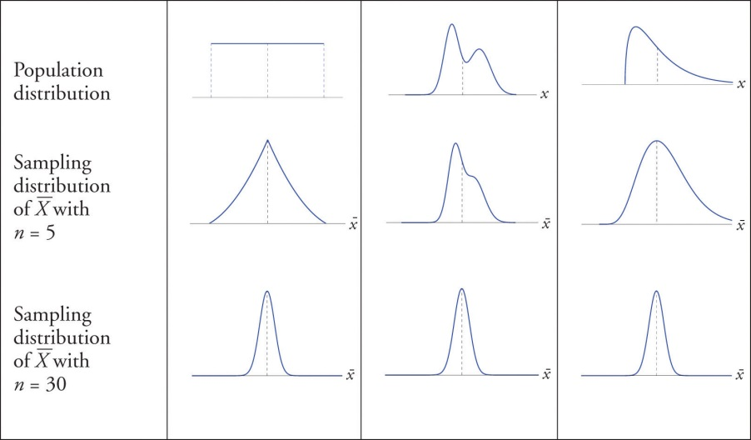
Stikprøvefordeling for middelværdi af stikprøver
Uanset populationsfordelingen, så kommer stikprøvefordelingen til at ligne normalfordelingen, når stikprøvestørrelsen (her n) er tilpas stor:
Dette fænomen kaldes Den Centrale Grænseværdisætning

Slide 4
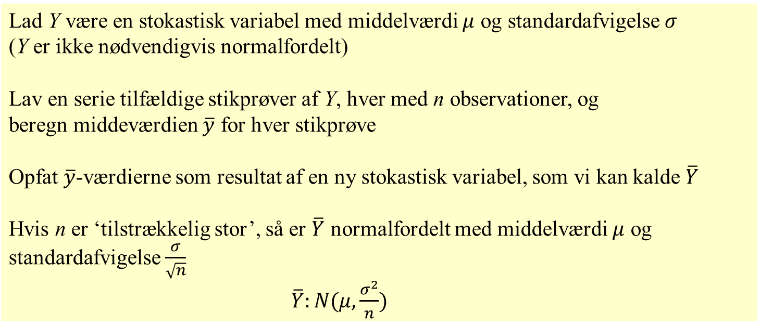
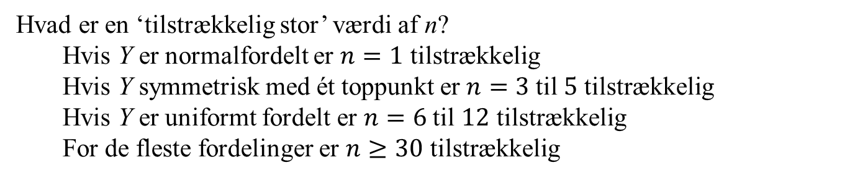
Den centrale grænseværdisætning
Lad Y være en stokastisk variabel med middelværdi $μ$ og standardafvigelse $σ$ (Y er ikke nødvendigvis normalfordelt) Lav en serie tilfældige stikprøver af Y, hver med n observationer, og beregn middeværdien $\overline{y}$ for hver stikprøve Opfat $\overline{y}$-værdierne som resultat af en ny stokastisk variabel, som vi kan kalde $\overline{Y}$ Hvis n er ‘tilstrækkelig stor’, så er $\overline{Y}$ normalfordelt med middelværdi $μ$ og standardafvigelse $\frac{σ}{\sqrt{n}}$ $\overline{Y}:N(μ,\frac{σ^{2}}{n})$
Hvad er en ‘tilstrækkelig stor’ værdi af n?
Hvis Y er normalfordelt er $n=1$ tilstrækkelig
Hvis Y symmetrisk med ét toppunkt er $n=3 \text{til} 5$ tilstrækkelig
Hvis Y er uniformt fordelt er $n=6 \text{til} 12$ tilstrækkelig
For de fleste fordelinger er $n≥30$ tilstrækkelig

Slide 6
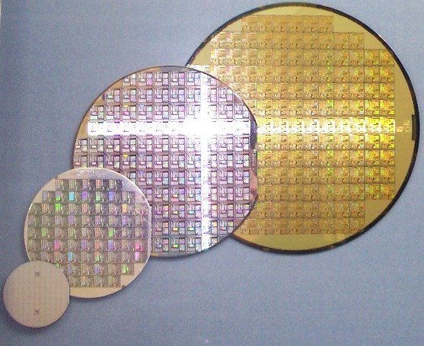
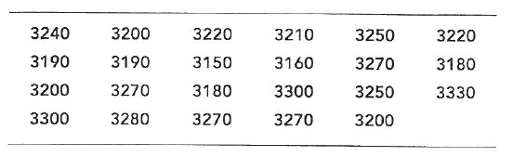
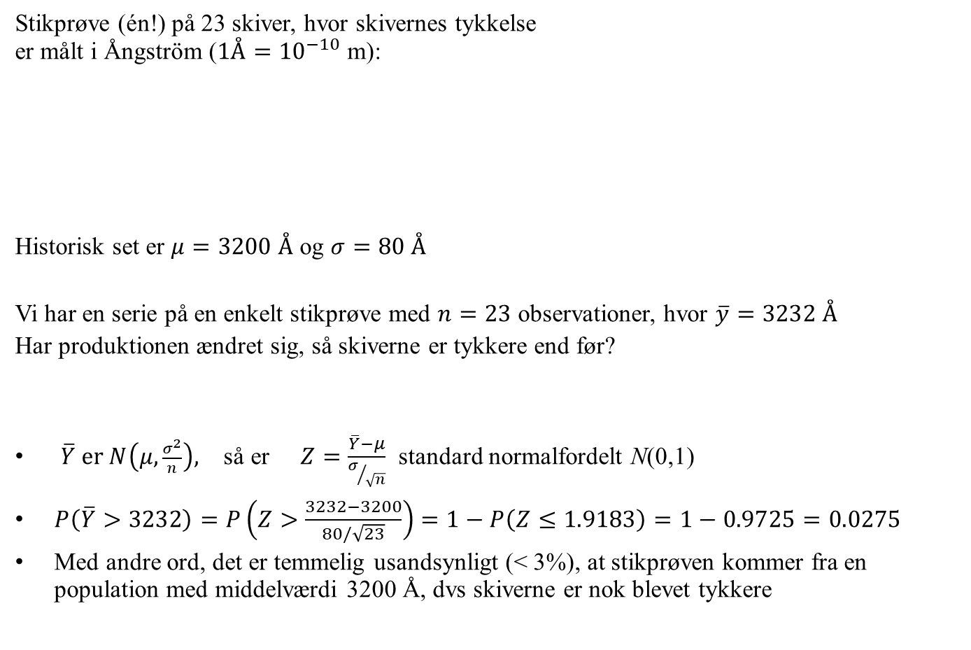
Eksempel 3.18: Tykkelse af silicium-skiver
Stikprøve (én!) på 23 skiver, hvor skivernes tykkelse er målt i Ångström (${1Å=10}^{−10}$ m):
Historisk set er $μ=3200 Å$ og $σ=80 Å$
Vi har en serie på en enkelt stikprøve med $n=23$ observationer, hvor $\overline{y}=3232 Å$
Har produktionen ændret sig, så skiverne er tykkere end før?
$\overline{Y} \text{er} N\left(μ,\frac{σ^{2}}{n}\right),$ så er $Z=\frac{\overline{Y}−μ}{σ/{\sqrt{n}}}$ standard normalfordelt N(0,1)
$P\left(\overline{Y}>3232\right)=P\left(Z>\frac{3232−3200}{80/\sqrt{23}}\right)=1−P\left(Z≤1.9183\right)=1−0.9725=0.0275$
Med andre ord, det er temmelig usandsynligt (< 3%), at stikprøven kommer fra en population med middelværdi 3200 Å, dvs skiverne er nok blevet tykkere
Vi antager den centrale grænseværdisætning:

Slide 7
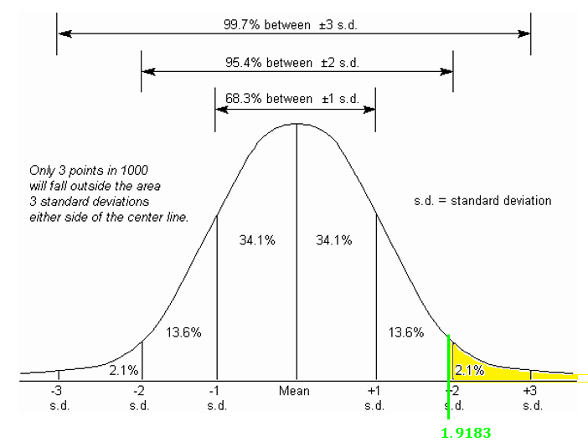
Normalfordelingen
Den empiriske regel: 99.73% af observationer ligger indenfor $μ±3σ$

Slide 8
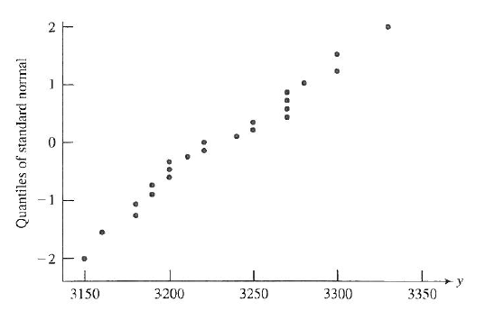
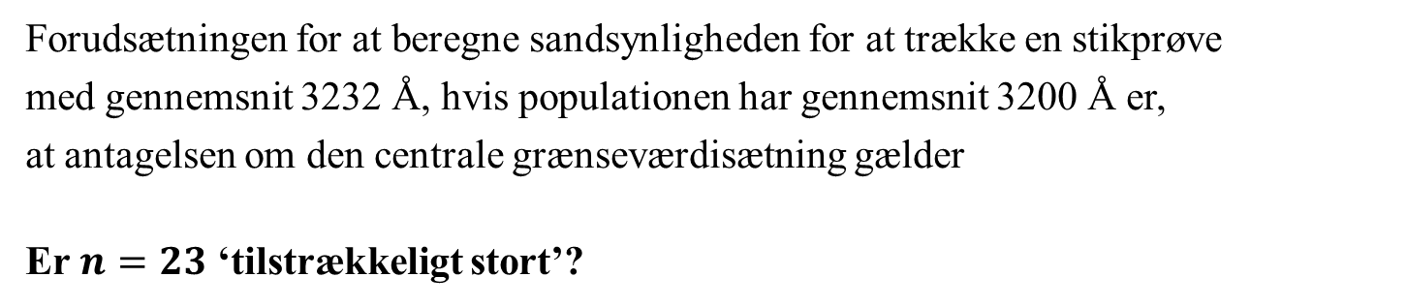
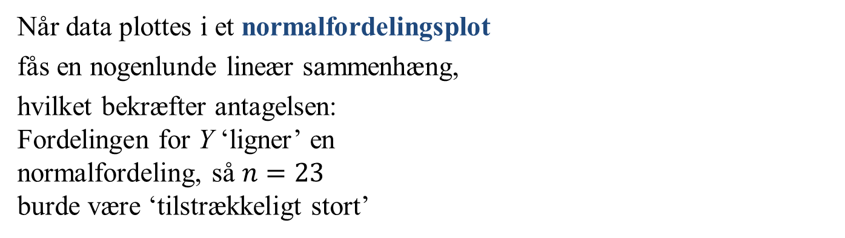
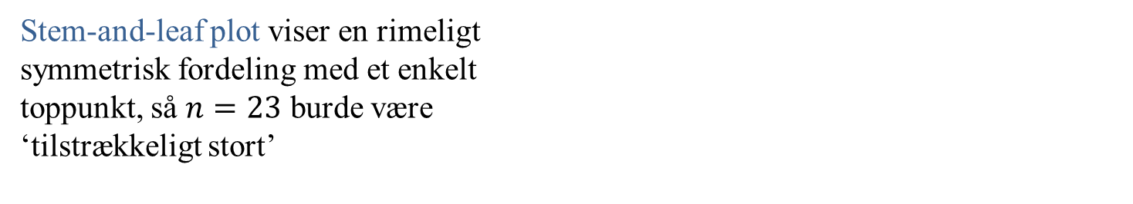
Eksempel 3.18: Tykkelse af silicium-skiver
Forudsætningen for at beregne sandsynligheden for at trække en stikprøve
med gennemsnit 3232 Å, hvis populationen har gennemsnit 3200 Å er,
at antagelsen om den centrale grænseværdisætning gælder
Er $n=23$ ‘tilstrækkeligt stort’?
Stem-and-leaf plot viser en rimeligt symmetrisk fordeling med et enkelt toppunkt, så $n=23$ burde være ‘tilstrækkeligt stort’
Når data plottes i et normalfordelingsplot
fås en nogenlunde lineær sammenhæng,
hvilket bekræfter antagelsen: Fordelingen for Y ‘ligner’ en normalfordeling, så $n=23$ burde være ‘tilstrækkeligt stort’

Slide 9
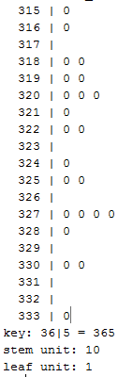
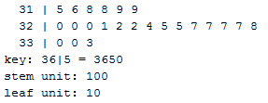
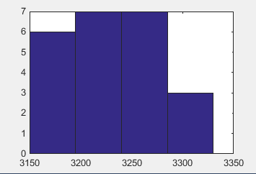
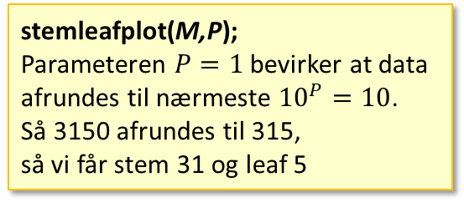
Problemer med stemleafplot i MatLab
Vores downloadede stemleafplot funktion har begrænsninger. Vi kan ikke lave stem and leaf plot ligesom bogens (‘stretched’), hvor der er 4 stems
Alternativer:
stemleafplot(M);
stemleafplot(M,1);
histogram(M,4); (Histogram med 4 grupper)
stemleafplot(M,P); Parameteren $P=1$ bevirker at data afrundes til nærmeste ${10}^{P}=10$.
Så 3150 afrundes til 315,
så vi får stem 31 og leaf 5

Slide 10
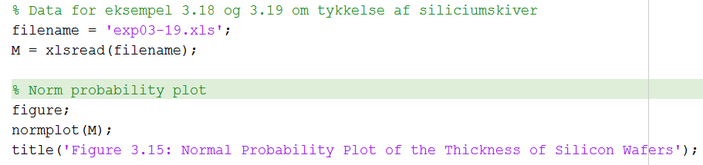
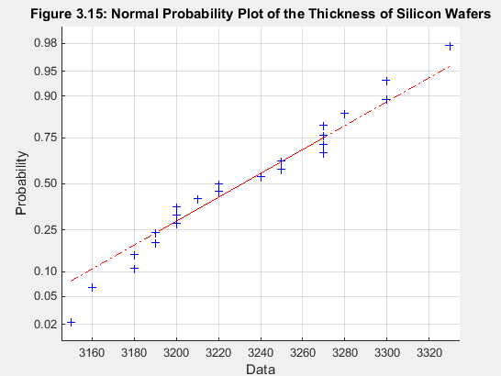
Normalfordelingsplot i MatLab

Slide 12

Stikprøver, hvor variansen ikke kendes
I eksempel 3.18 var $μ=3200 Å$ og $σ=80 Å$ (populationen) oplyst
Vi kunne bruge den centrale grænseværdisætning: $Z=\frac{\overline{Y}−μ}{σ/{\sqrt{n}}}$ er standard normalfordelt, hvis $n$ er tilstrækkelig stor
Hvis variansen eller standardafvigelsen ikke kendes, så kan den estimeres den fra stikprøven

Slide 13
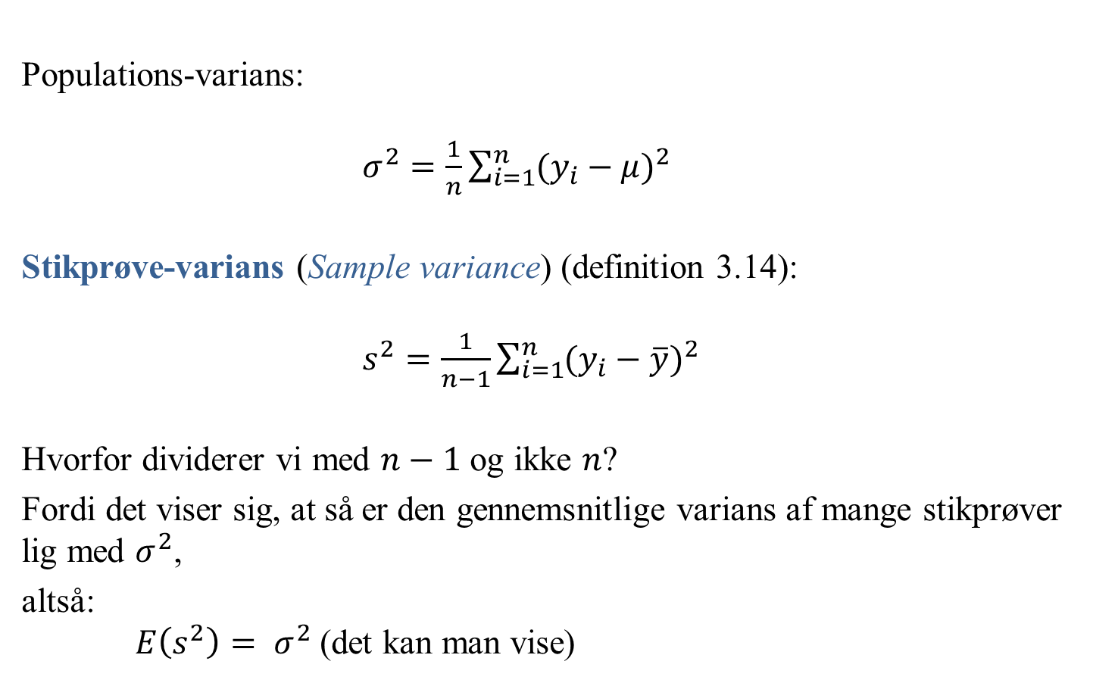
Stikprøver, hvor variansen ikke kendes
Populations-varians: $σ^{2}=\frac{1}{n}\sum_{i=1}^{n}{{(y_{i}−μ)}^{2}}$
Stikprøve-varians (Sample variance) (definition 3.14): $s^{2}=\frac{1}{n−1}\sum_{i=1}^{n}{{(y_{i}−\overline{y})}^{2}}$
Hvorfor dividerer vi med $n−1$ og ikke $n$?
Fordi det viser sig, at så er den gennemsnitlige varians af mange stikprøver lig med $σ^{2}$,
altså: $E\left(s^{2}\right)= σ^{2}$ (det kan man vise)

Slide 14
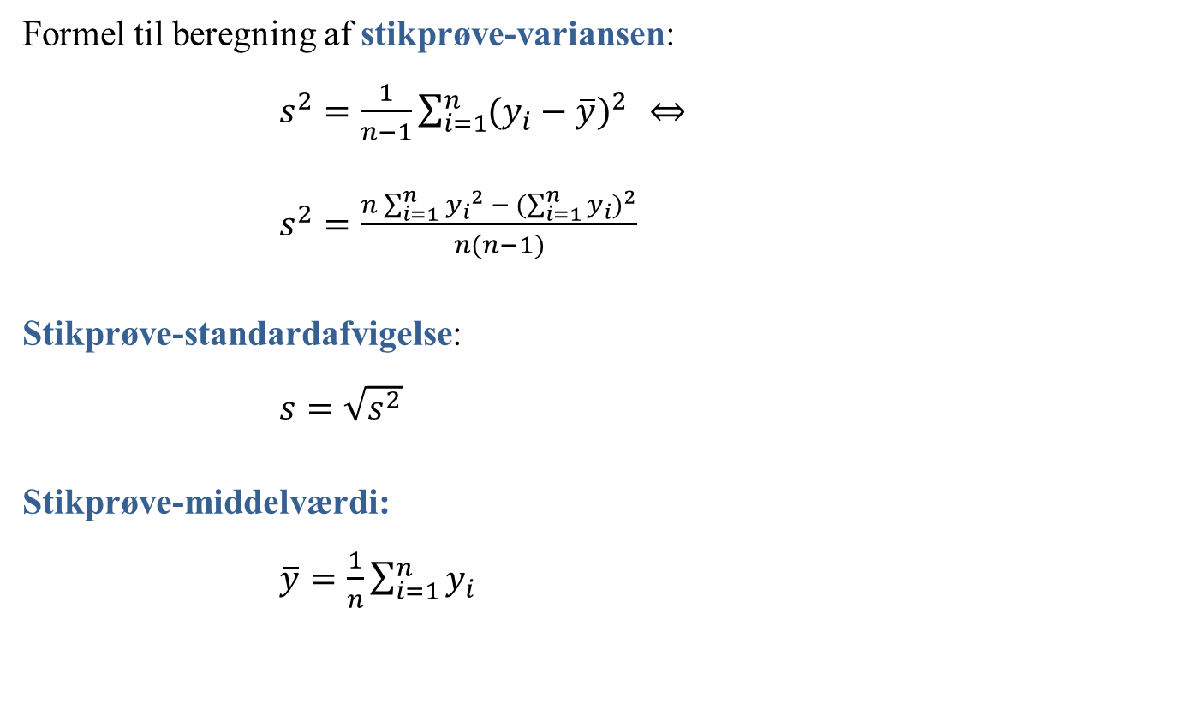
Stikprøver, hvor variansen ikke kendes
Hvis variansen eller standardafvigelsen ikke kendes, så kan den estimeres den fra stikprøven
Formel til beregning af stikprøve-variansen: $s^{2}=\frac{1}{n−1}\sum_{i=1}^{n}{{(y_{i}−\overline{y})}^{2}} \overset{⇔}{}$ $s^{2}=\frac{n\sum_{i=1}^{n}{{y_{i}}^{2} − {(\sum_{i=1}^{n}{y_{i}})}^{2}}}{n(n−1)}$
Stikprøve-standardafvigelse: $s=\sqrt{s^{2}}$
Stikprøve-middelværdi: $\overline{y}=\frac{1}{n}\sum_{i=1}^{n}{y_{i}}$

Slide 15


Beregning af varians
Populations-varians, $σ^{2}$(fra lektion 2):
Stikprøve-varians, $s^{2}$:

Slide 16
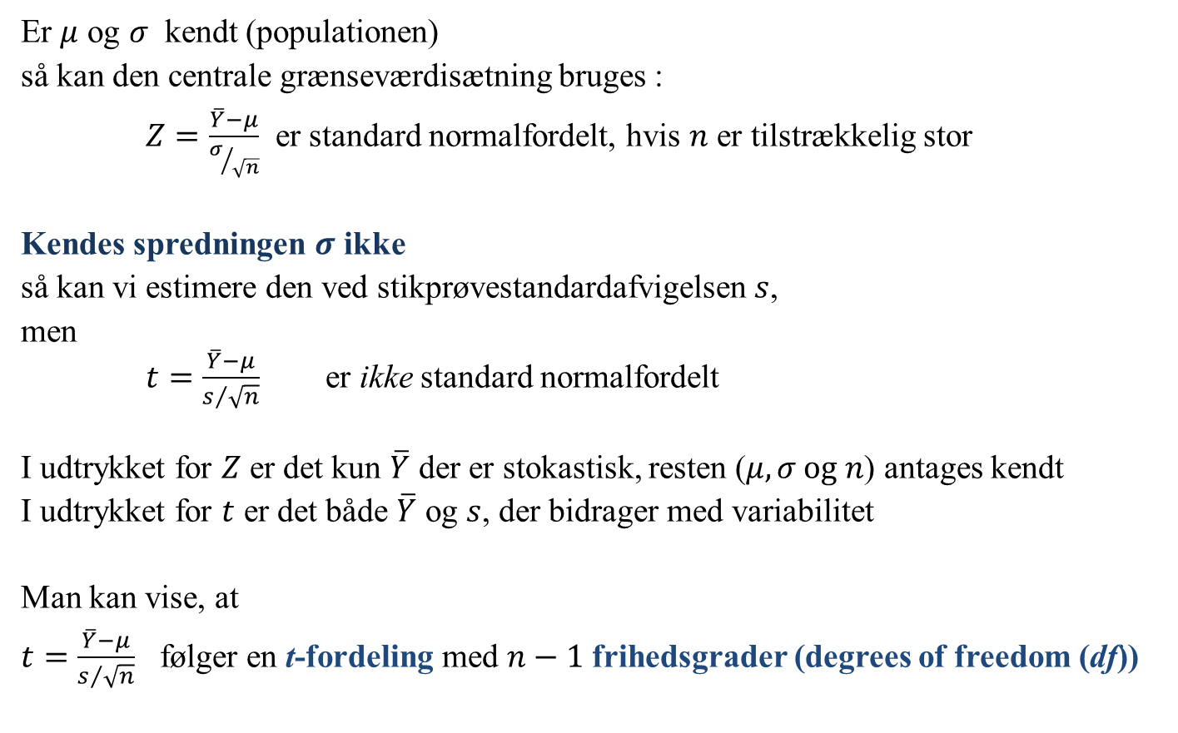
Stikprøver, hvor variansen ikke kendes
Er $μ$ og $σ$ kendt (populationen)
så kan den centrale grænseværdisætning bruges :
$Z=\frac{\overline{Y}−μ}{σ/{\sqrt{n}}}$ er standard normalfordelt, hvis $n$ er tilstrækkelig stor
Kendes spredningen $σ$ ikke
så kan vi estimere den ved stikprøvestandardafvigelsen $s$,
men $t=\frac{\overline{Y}−μ}{s/{\sqrt{n}}}$ er ikke standard normalfordelt
I udtrykket for $Z$ er det kun $\overline{Y}$ der er stokastisk, resten ($μ, σ \text{og} n$) antages kendt
I udtrykket for $t$ er det både $\overline{Y}$ og $s$, der bidrager med variabilitet
Man kan vise, at
$t=\frac{\overline{Y}−μ}{s/{\sqrt{n}}}$ følger en t-fordeling med $n−1$ frihedsgrader (degrees of freedom (df))

Slide 17
t-fordelingen
Hedder egentlig Student’s t-fordeling efter William Gosset, som arbejdede med små stikprøver på Guinness bryggeriet i Dublin
Han publicerede sine resultater videnskabeligt under pseudonymet ‘Student’ i 1908

Slide 18
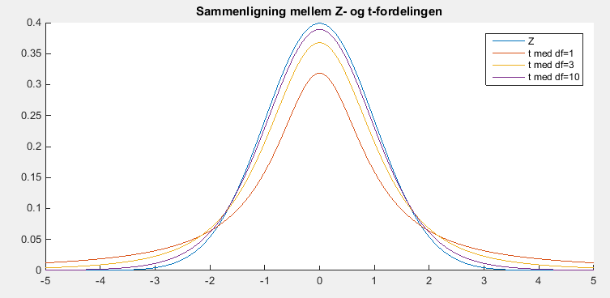
t-fordelingen
t-fordelingen ligner standard normalfordelingen Z, men med mere spredning,
d.v.s. ‘tungere’ haler
Jo flere frihedsgrader (df), jo mindre spredning har t, og dermed jo tættere på Z, standard normalfordelingen

Slide 19
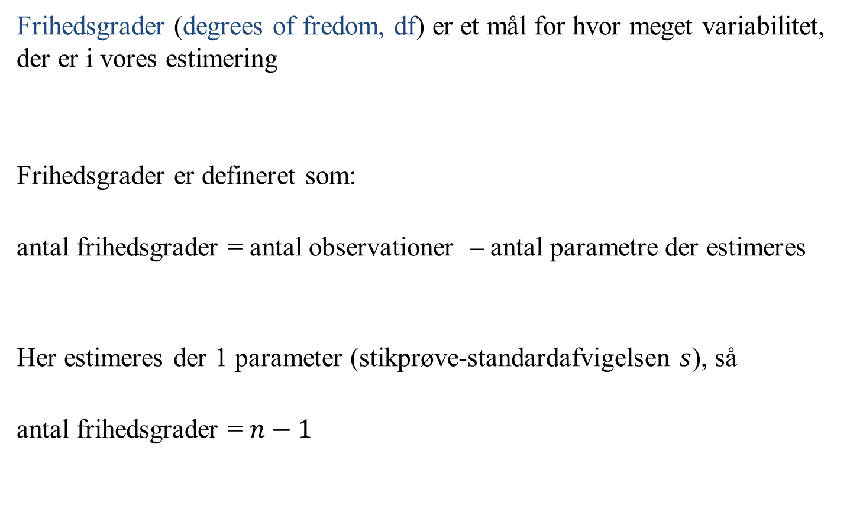
Frihedsgrader
Frihedsgrader (degrees of fredom, df) er et mål for hvor meget variabilitet, der er i vores estimering
Frihedsgrader er defineret som:
antal frihedsgrader = antal observationer – antal parametre der estimeres
Her estimeres der 1 parameter (stikprøve-standardafvigelsen $s$), så
antal frihedsgrader = $n−1$

Slide 20

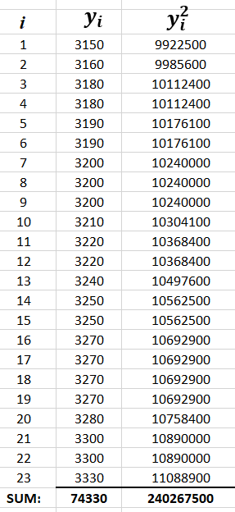

Eks. 3.18 med estimering af s (ikke i bogen)
$\overline{y}=\frac{1}{23}∙74330=3231.7$
$$s^{2}=\frac{n\sum_{i=1}^{n}{{y_{i}}^{2}−{(\sum_{i=1}^{n}{y_{i}})}^{2}}}{n(n−1)}=\frac{23∙240267500−{(74330)}^{2}}{23∙22}$$ $=2378.7$
$$s=\sqrt{2378,7}=48.8$$
$$t=\frac{\overline{y}−μ}{s/{\sqrt{n}}}=\frac{3232−3200}{{48.8}/{\sqrt{23}}}=3.145$$
$$P\left(t>3.145\right)=1−P\left(t≤3.145\right)=1−0.9976=0.0024$$

Slide 21
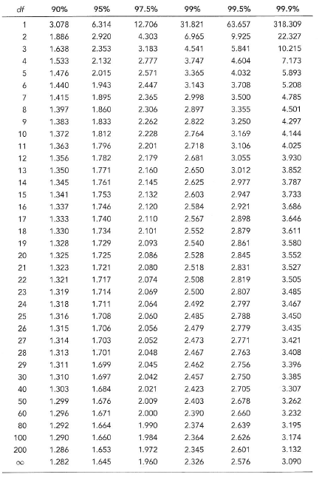


t-fordelingen
Sandsynlighedstabel for t-fordelingen
findes i appendiks, tabel 2
En stikprøve på 23 observationer
har 22 frihedsgrader (df)
$P\left(t≤3.145\right)$ ligger mellem 0.995 og 0.999,
da $2.819<t=3.145<3.505$
I MatLab kan værdien beregnes eksakt som tcdf(3.145, 22) = 0.9976

Slide 22
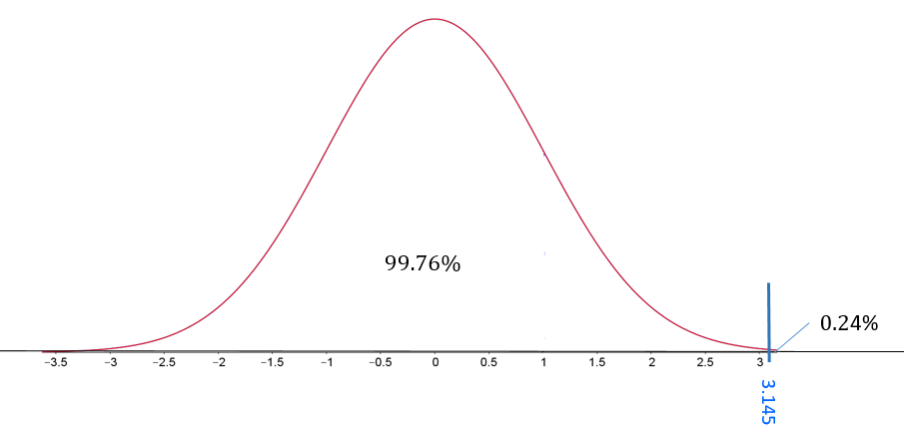
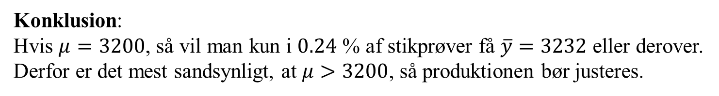
Eks. 3.18 t-fordelingen
Konklusion: Hvis $μ=3200$, så vil man kun i $0.24$ % af stikprøver få $\overline{y}=3232$ eller derover. Derfor er det mest sandsynligt, at $μ>3200$, så produktionen bør justeres.

Slide 23
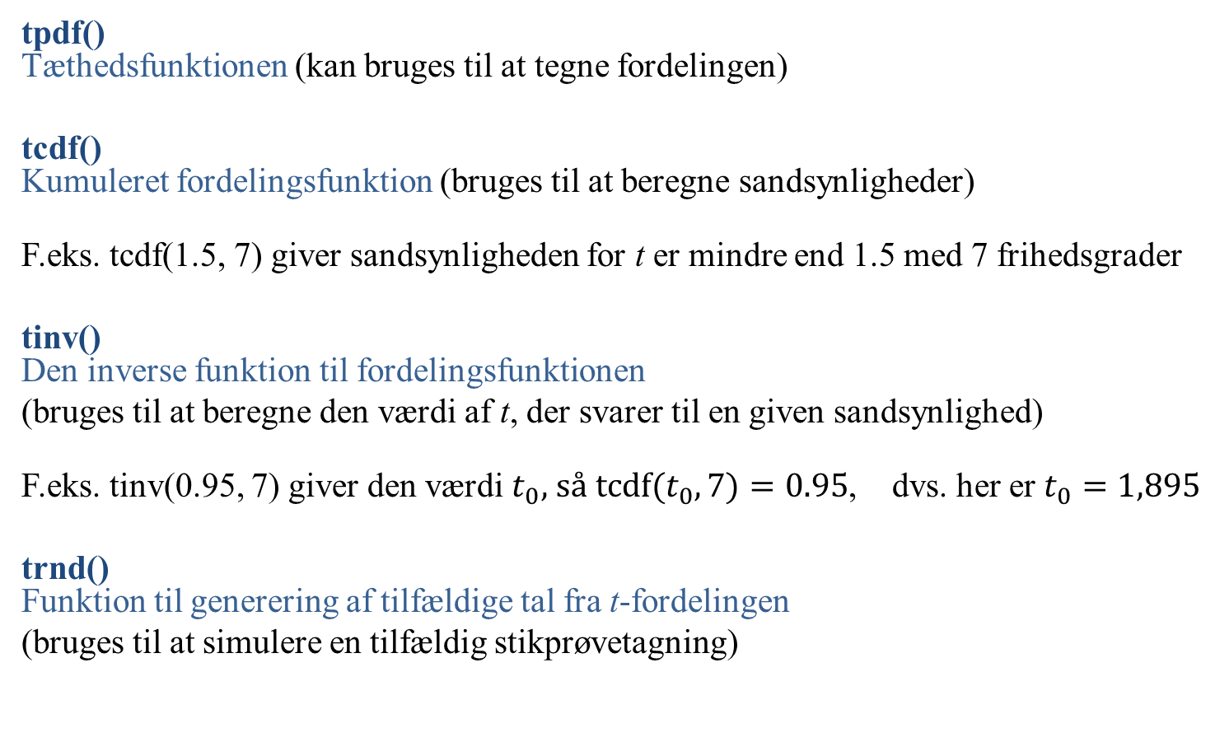
t-fordelingen i MatLab
tpdf() Tæthedsfunktionen (kan bruges til at tegne fordelingen)
tcdf() Kumuleret fordelingsfunktion (bruges til at beregne sandsynligheder)
F.eks. tcdf(1.5, 7) giver sandsynligheden for t er mindre end 1.5 med 7 frihedsgrader
tinv() Den inverse funktion til fordelingsfunktionen
(bruges til at beregne den værdi af t, der svarer til en given sandsynlighed)
F.eks. tinv(0.95, 7) giver den værdi $t_{0}\text{, }\text{s}\text{å }\text{tcdf}\text{(}t_{0}, 7)=0.95$, dvs. her er $t_{0}=1,895$
trnd() Funktion til generering af tilfældige tal fra t-fordelingen
(bruges til at simulere en tilfældig stikprøvetagning)

Slide 24
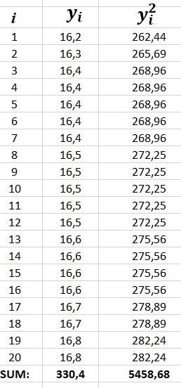
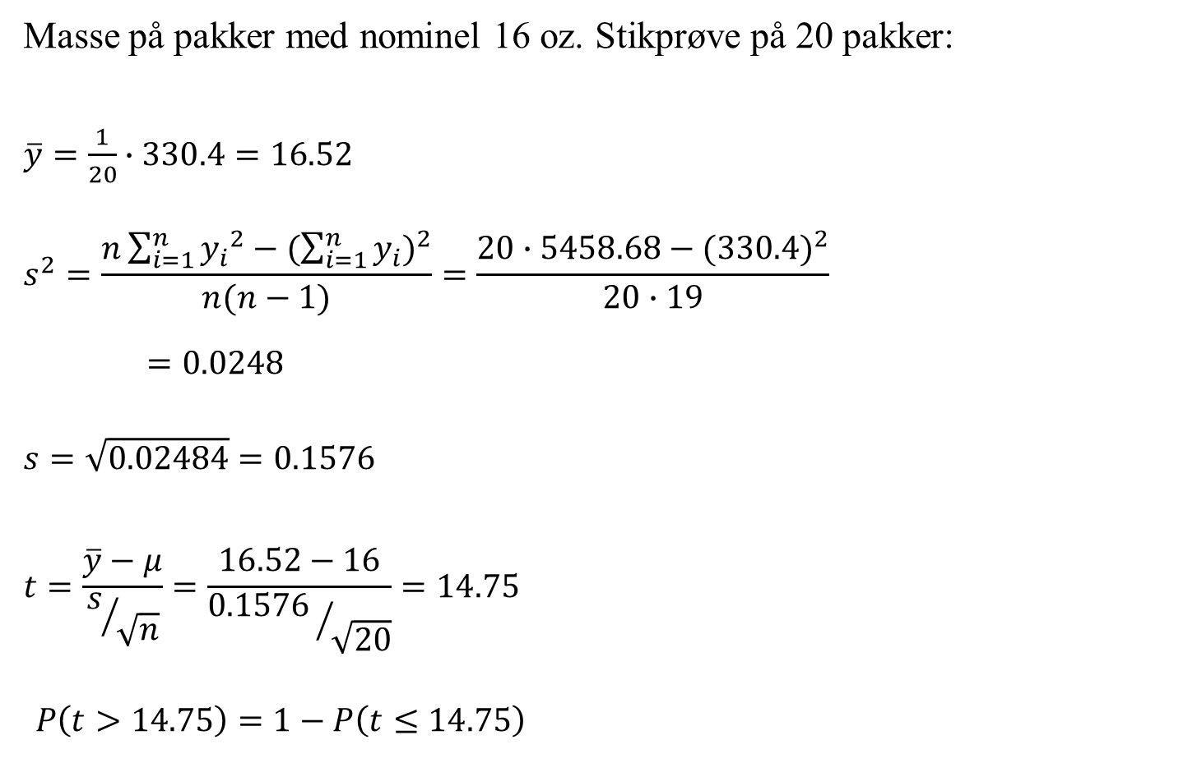
Eksempel 3.21 s. 148-150
Masse på pakker med nominel 16 oz. Stikprøve på 20 pakker:
$\overline{y}=\frac{1}{20}∙330.4=16.52$
$$s^{2}=\frac{n\sum_{i=1}^{n}{{y_{i}}^{2}−{(\sum_{i=1}^{n}{y_{i}})}^{2}}}{n(n−1)}=\frac{20∙5458.68−{(330.4)}^{2}}{20∙19}$$ $=0.0248$
$$s=\sqrt{0.02484}=0.1576$$
$$t=\frac{\overline{y}−μ}{s/{\sqrt{n}}}=\frac{16.52−16}{{0.1576 }/{\sqrt{20}}}=14.75$$ $P\left(t>14.75\right)=1−P\left(t≤14.75\right)$

Slide 25
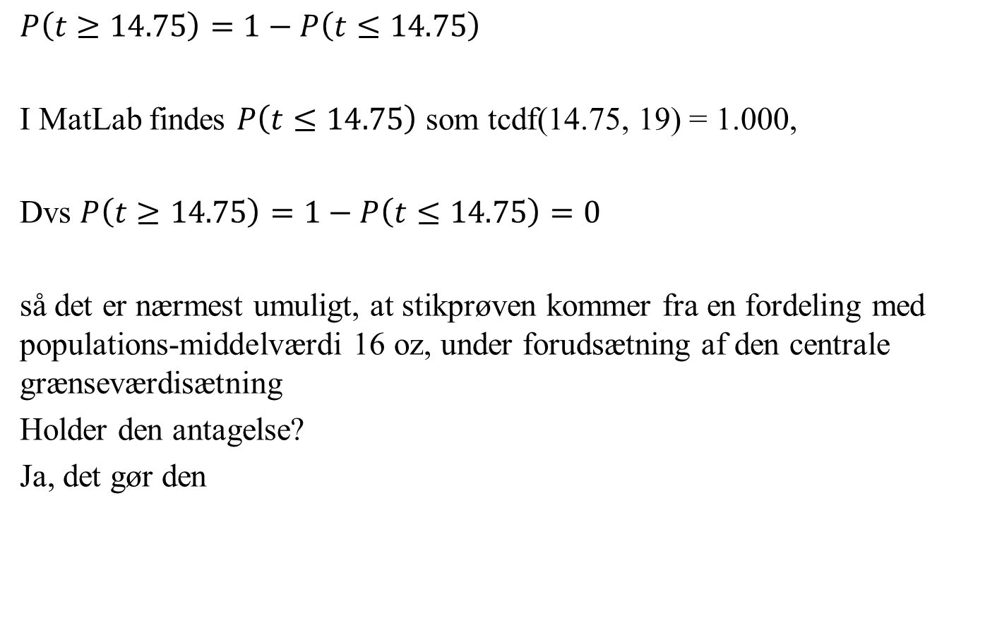
Eksempel 3.21 s. 148-150
$$P\left(t≥14.75\right)=1−P\left(t≤14.75\right)$$
I MatLab findes $P\left(t≤14.75\right)$ som tcdf(14.75, 19) = 1.000,
Dvs $P\left(t≥14.75\right)=1−P\left(t≤14.75\right)=0$
så det er nærmest umuligt, at stikprøven kommer fra en fordeling med populations-middelværdi 16 oz, under forudsætning af den centrale grænseværdisætning
Holder den antagelse?
Ja, det gør den

Slide 26
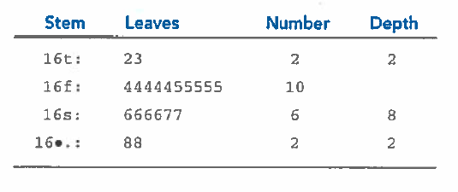
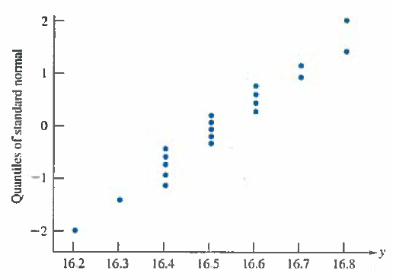
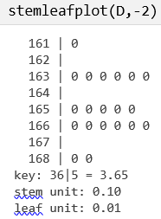
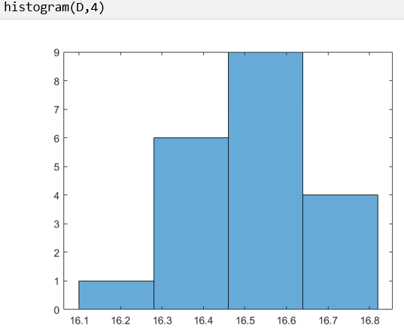
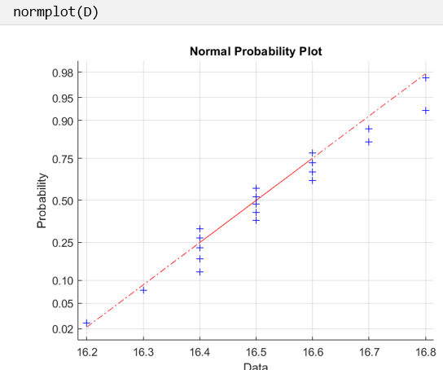
Eksempel 3.21 s. 148-150

Slide 27
Opgaver L10
V&K 3.65, 3.67, 3.69, 3.71
Alle opgaverne har facit i bogen
Der er ligeledes løsningsforslag til 3.71 på BS
27

Slide 28
t-fordelingen – grove tommelfingerregler

Slide 29

t-fordelingen – grove tommelfingerregler
Det er sjældent at observere $\left|t\right|>3$ på grund af tilfældigheder
Det er usandsynligt, men muligt at observere $\left|t\right|>2$ på grund af tilfældigheder

Slide 30
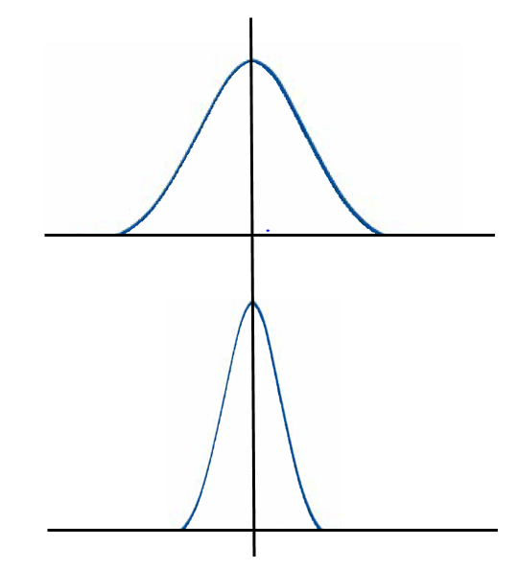
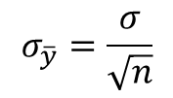



Fordeling af populations middelværdi
$$n=36$$
$$σ_{\overline{y}}=\frac{σ}{\sqrt{n}}$$
$$n=3600$$
Her bliver standardafvigelsen af
middelværdien 10 gange mindre
$$μ$$

